Slide 1
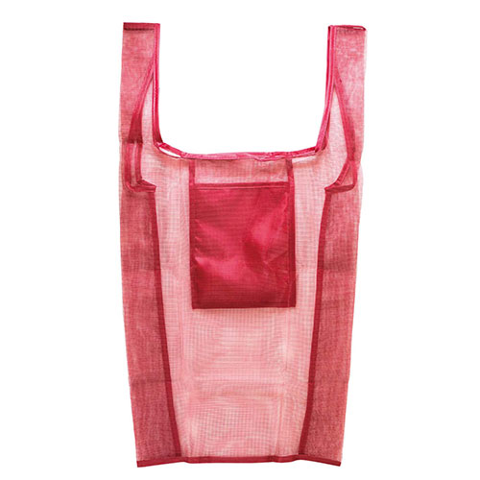
【提案書】
ポケットメッシュバッグ
特徴
1台で懐中電灯にもランタンにもなる多機能ライト。キャンプ・アウトドア・災害時など、様々な場面で活用できます。オリジナルの名入れをすれば防災関連のノベルティグッズにもオススメです。
納期
納期スペース
仕様
カラー展開：ネイビー、バーガンティ、グレー
素材：ポリエステル
サイズ：約W280×D100×H420mm(ハンドル含まず)
重量：約23g
お見積
お見積りスペース

